Slide 1
MACRO 1
INVENTOLOGÍA DE LA ADULTEZ
"Un mundo en crisis está reescribiendo qué significa ser adulto y formar familia."

Slide 2
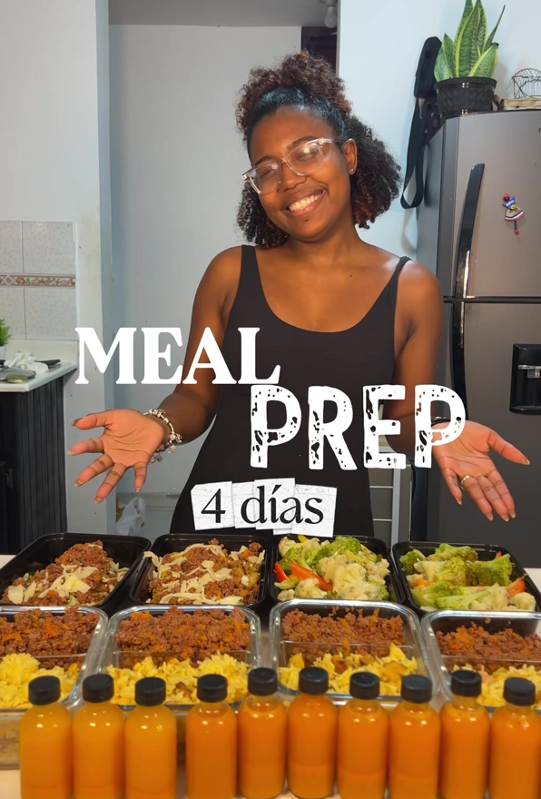
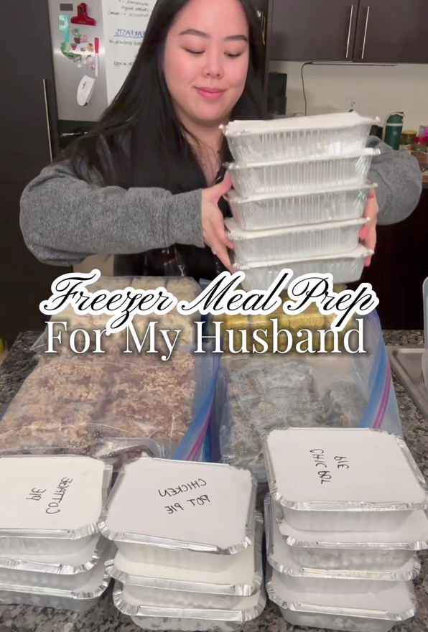
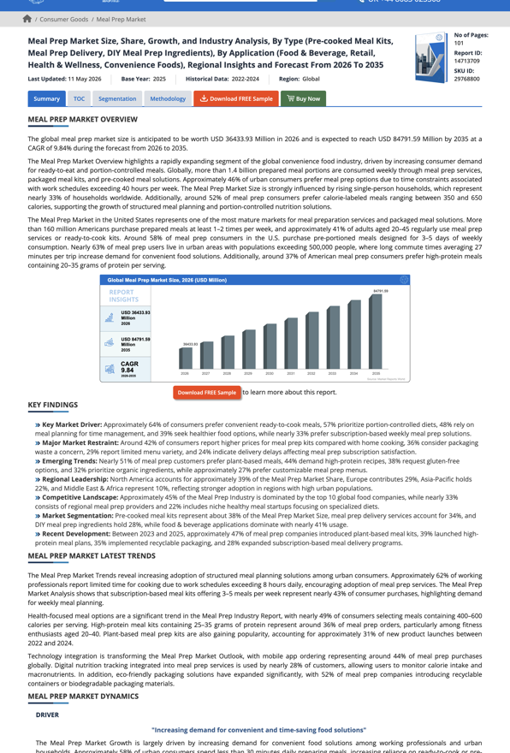
DEFINICIÓN
TRIGGERS
SEÑALES
MACRO 1
INVENTOLOGÍA DE LA ADULTEZ
US$36B
@morechulaa muestra meal prep de 4 días — tuppers, arroz, proteína, etiquetas por día.
LA GENERACIÓN SIN TIEMPO ENTRE SEMANA DESCUBRIÓ QUE DOS HORAS EL DOMINGO LE DEVUELVEN LA SEMANA ENTERA.
TIKTOK @MORECHULAA · 2025
Mercado global de meal prep en 2026, CAGR 9.84% hasta 2035.
MARKET REPORTS WORLD · 2026
CLICK ME ▸
48%
@viviank.h documenta 10 sándwiches + 9 porciones congeladas — meal prep de 3 semanas.
EL FENÓMENO
De adultos ya practica meal prep; 62% de profesionales cita falta de tiempo como driver.
El joven dominicano prepara comidas el domingo para ahorrar tiempo, comer mejor y controlar lo que ingiere. No es dieta — es autonomía. El meal prep entra como ritual de adultez sin mamá-cocinera detrás.
TIKTOK @VIVIANK.H · 2025
HELLOFRESH · 2025-2026
HASHTAGS
4 días
CLICK ME ▸
#MealPrepDominicano · #DomingoDePrep · #ControlDeLoQueComo
Mercado global meal prep US$36,433M en 2026, CAGR 9.84% hasta 2035.
@morechulaa documenta prep de 4 días con tuppers etiquetados por día de la semana.
MARKET REPORTS WORLD · 2026
TIKTOK @MORECHULAA · 2025
CLICK ME ▸

Slide 3
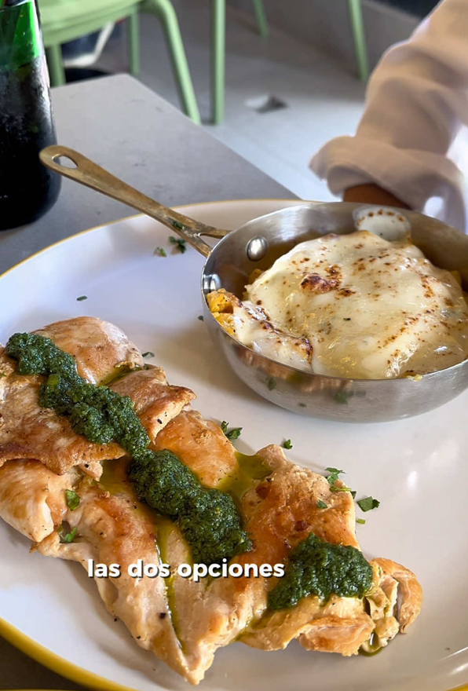
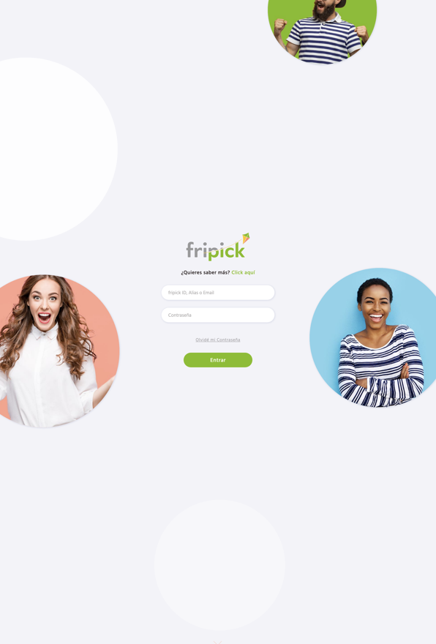
DEFINICIÓN
TRIGGERS
SEÑALES
MACRO 1
INVENTOLOGÍA DE LA ADULTEZ
+13%
@toyantoja muestra lunch en Nocciola por menos de RD$500 — dato que 'vale oro' para el trabajador.
LAS EMPRESAS DESCUBRIERON QUE SI EL EMPLEADO COME BIEN AL MEDIODÍA RINDE MEJOR — Y EL MENÚ DE ALMUERZO SE VOLVIÓ BENEFICIO.
YoY tráfico en restaurantes LATAM con lunch menus de shoulder hour pricing.
TIKTOK @TOYANTOJA · 2025
OPENTABLE / QSR MAGAZINE · 2025-2026
CLICK ME ▸
84%
Fripick RD — beneficio alimentario corporativo B2B con descuento en quincena.
EL FENÓMENO
El trabajador de 8-5 está harto de comer calentado. Fripick deja que la empresa pague la comida y la descuente en quincena. La comida del mediodía dejó de ser problema individual — ahora es categoría B2B.
Percibe los precios de alimentos como 'altos'; dos tercios prefieren opciones económicas para el almuerzo.
FRIPICK · 2025
HASHTAGS
PURDUE / FAMILY DINNER PROJECT · 2025
CLICK ME ▸
#LunchMenuRD · #AlmuerzoDeTrabajo · #NegocioOyó
RD$425
Inflación alimentaria RD 8.03% interanual ene 2026 — el delivery se vuelve cálculo costo-tiempo.
Ticket promedio almuerzo corporativo vía Fripick — descuento en quincena, llega caliente en 25 min.
BCRD / DOMINICAN TODAY · 2026
FRIPICK.COM · 2025
CLICK ME ▸

Slide 4
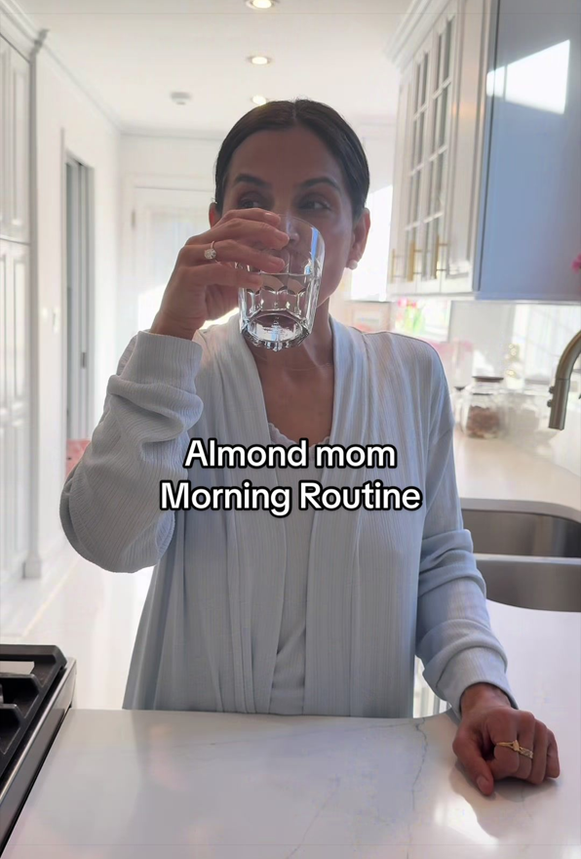
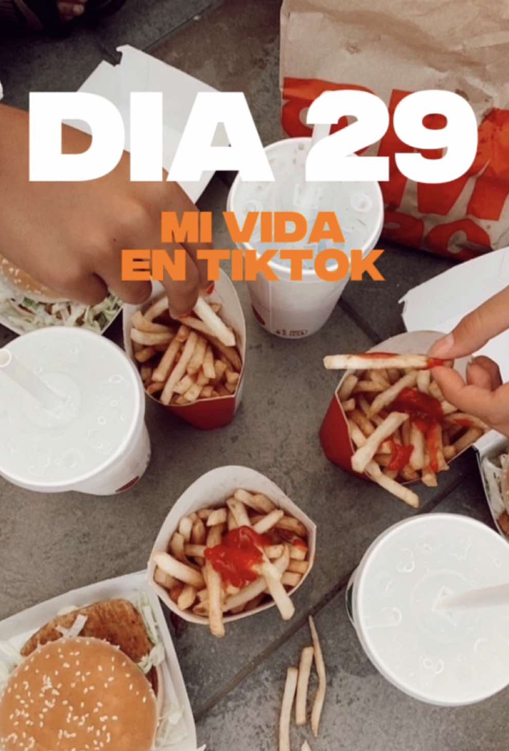
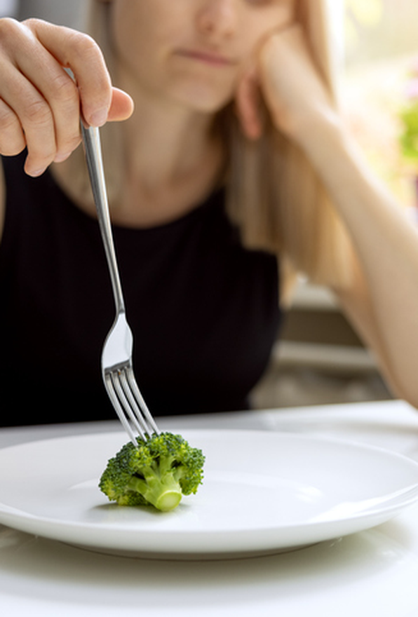
DEFINICIÓN
TRIGGERS
SEÑALES
MACRO 1
INVENTOLOGÍA DE LA ADULTEZ
30M
@Lielle & Dee recrea rutina #almondmom — suplementos, restricción, rutina heredada sin cuestionar.
TE CRIÓ CON MIEDO A LO 'MALO' Y AHORA COMER SE SIENTE COMO CULPA. TIKTOK ESCUCHÓ EL TÉRMINO Y LO CONVIRTIÓ EN TREND.
De americanos desarrollarán un trastorno alimentario en su vida — 2da enfermedad mental más mortal.
TIKTOK @LIELLEWALDMAN17 · 2025
ANAD / ABC NEWS · 2025
CLICK ME ▸
42%
@nour vilà — #almondmum versión LATAM del trauma dietético en español/francés.
EL FENÓMENO
La mamá que controlaba cada bocado crió hijas con relación rota con el plato. La almond mom es una cadena generacional. La adultez de esa hija inventa otra forma de comer sin la voz de mamá.
TIKTOK @NOURVILAA · 2025
De niñas de 1°-3° quiere ser más delgada; 81% de niños de 10 años teme engordar.
HASHTAGS
ANAD STATISTICS · 2025
CLICK ME ▸
#AlmondMom · #TraumasDietéticos · #ComerConCulpa
LATAM
Fitness apps fuelling disordered eating — foto editorial persona con teléfono, Flinders U. 2025.
@nour vilà lleva el trauma dietético al español bajo #almondmum — herencia sin cuestionamiento.
FLINDERS UNIVERSITY · FEB 2025
TIKTOK @NOURVILAA · 2025
CLICK ME ▸

Slide 5
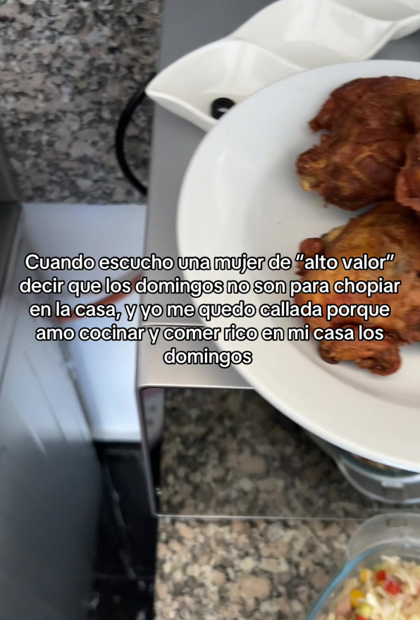
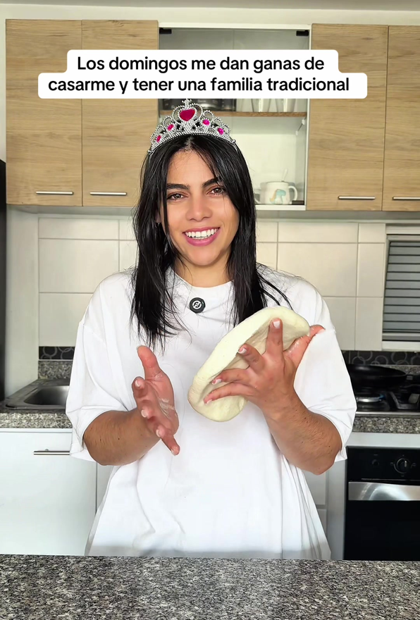
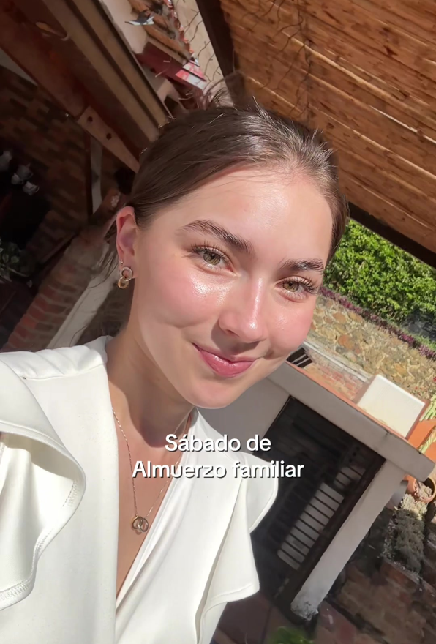
DEFINICIÓN
TRIGGERS
SEÑALES
MACRO 1
INVENTOLOGÍA DE LA ADULTEZ
45%
@Josheilyn — 'yo amo estar en mi hogar los domingos' — foránea RD viviendo en la capital.
LA DIFERENCIA ENTRE UN DOMINGO CON FAMILIA Y UNO SOLO SE MIDE EN UNA PREGUNTA: ¿QUÉ VAMOS A COMER?
De hogares come junto menos que hace una década; 84% querría compartir más comidas.
TIKTOK @JOSHEILYNDLS1 · 2025
SIMIRITY / FMI FOUNDATION · 2025-2026
CLICK ME ▸
17%
EL FENÓMENO
@mariannycorderoo — domingo solo en Bogotá con tostada y #amorpropio, ritual sin mesa familiar.
Para familias grandes el domingo es sancocho, mesa llena, todos. Para el foráneo que vive solo, es el día más difícil. La brecha no es nutricional — es emocional.
De familias dominicanas no comparte las horas de comida (P25 Código Casa).
TIKTOK @MARIANNYCORDEROO · 2025
HASHTAGS
CÓDIGO CASA · 2025
#DomingoSolo · #ForáneoEnLaCapital · #SinMesaNoHayDomingo
CLICK ME ▸
2025
@María Camila — el ritual del domingo familiar completo como contraste al foráneo solo.
World Happiness Report vincula compartir comidas con conectividad social y bienestar subjetivo.
TIKTOK @MACASEASON · 2025
WORLD HAPPINESS REPORT · 2025
CLICK ME ▸

Slide 6
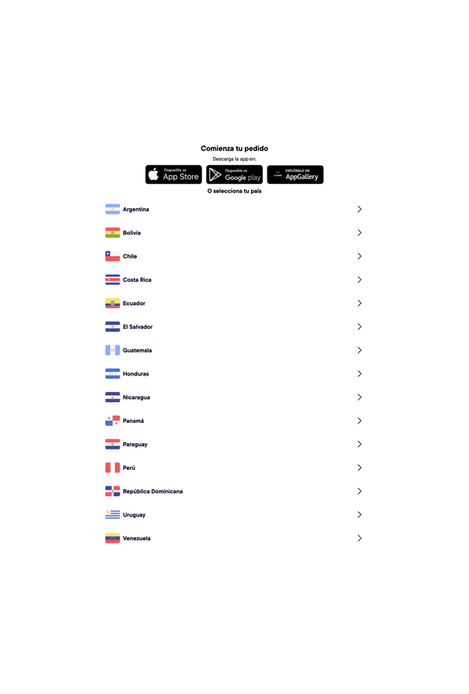
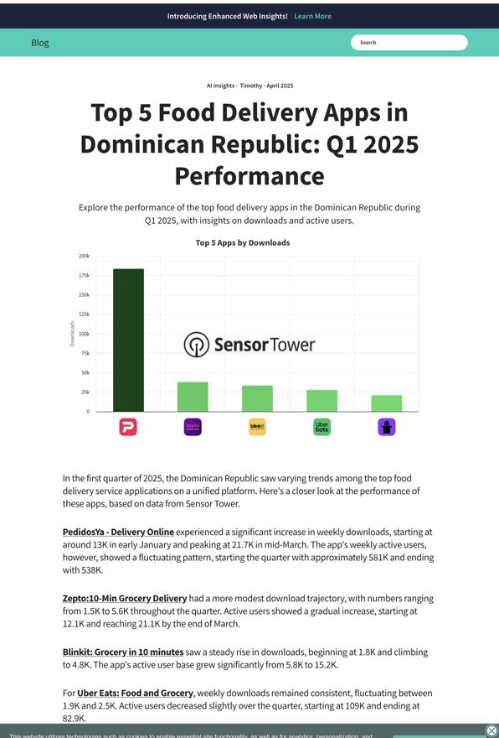
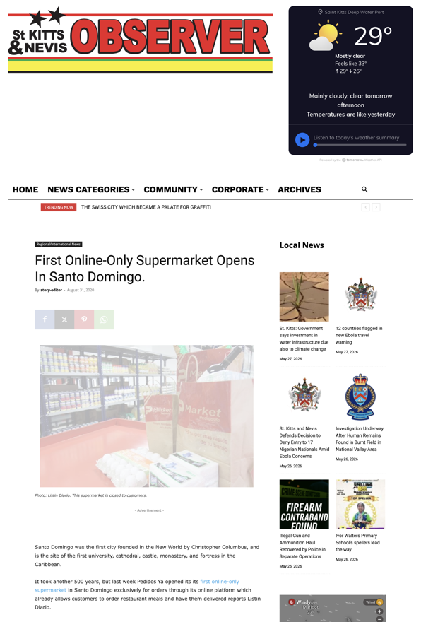
DEFINICIÓN
TRIGGERS
SEÑALES
MACRO 1
INVENTOLOGÍA DE LA ADULTEZ
#1
PedidosYa selector de países — RD listada con badges App Store y Google Play.
PEDIDOSYA ES LA APP #1 DE FOOD EN RD: EL ADULTO JOVEN YA NO DECIDE QUÉ COCINAR — DECIDE QUÉ PEDIR.
PEDIDOSYA · 2026
PedidosYa en iOS food & drink RD; 13K-21.7K descargas semanales Q1 2025.
SENSOR TOWER · Q1 2025
CLICK ME ▸
50%
EL FENÓMENO
Bar chart Sensor Tower: PedidosYa #1 en descargas food delivery RD Q1 2025.
La adultez tradicional cocinaba todos los días. La adultez 2026 delega el jueves a una app. No es flojera — es renegociación del rol de 'buen adulto' donde el tiempo cuesta más que la comida.
Precios de alimentos RD subieron entre julio 2019 y julio 2025 — delivery se vuelve cálculo.
SENSOR TOWER · Q1 2025
HASHTAGS
#PedidosYaRD · #DeliveryEsMiMamá · #AdultoQueNoCocina
BCRD / DOMINICAN TODAY · 2026
CLICK ME ▸
100%
Primer supermercado 100% online en Santo Domingo — la grocería migra a app.
Online — primer supermercado 100% digital abre en Santo Domingo; la grocería migra a app.
ST KITTS NEVIS OBSERVER · 2025
ST KITTS NEVIS OBSERVER · 2025
CLICK ME ▸

Slide 7
MACRO 2
LOS HERNÁNDEZ ARE PROMPTED
"El dominicano ya entró al mundo prompteado. Solo no lo nombra así."

Slide 8
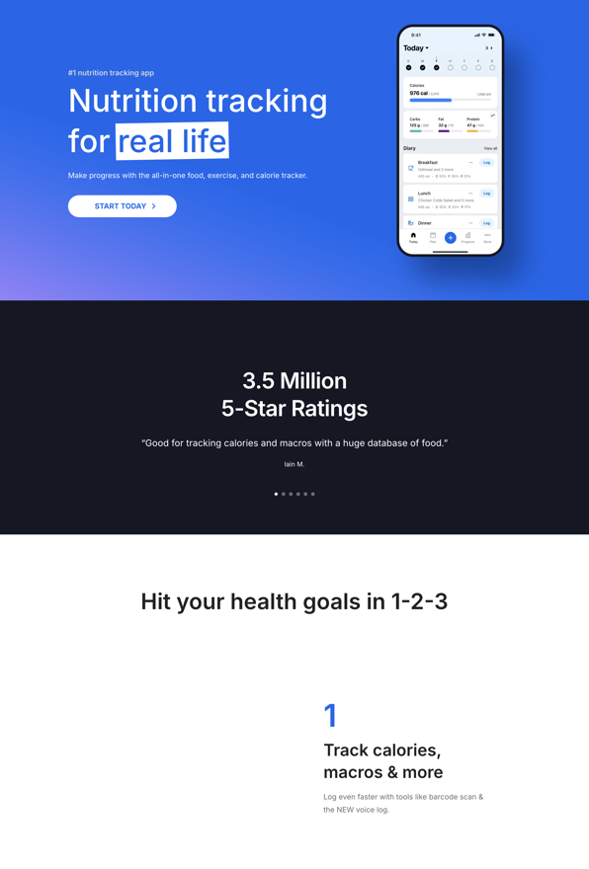
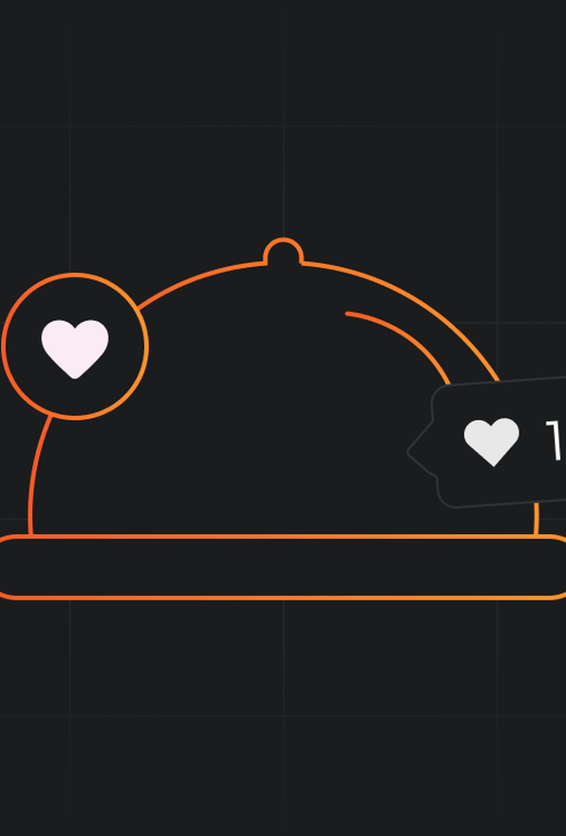
DEFINICIÓN
TRIGGERS
SEÑALES
MACRO 2
LOS HERNÁNDEZ ARE PROMPTED
180M
MyFitnessPal UI — 976 cal + macro breakdown. 'Nutrition tracking for real life'.
UNA FOTO DE TU PLATO NO SABE LO QUE COMES. PERO EL ALGORITMO TE CONVENCE DE QUE SÍ — Y LE CREES MÁS QUE A TU CUERPO.
MYFITNESSPAL · 2026
Usuarios MyFitnessPal; 75% de pacientes con trastorno alimentario la usaba.
GRIPROOM / PMC NLM · 2026
CLICK ME ▸
73%
Fitness apps fuelling disordered eating — Flinders University 2025.
EL FENÓMENO
Las apps de conteo calórico pasaron de herramienta a obsesión. El algoritmo que 'te ayuda a comer mejor' se convierte en la voz que condena cada nutriente. El número en pantalla pesa más que la saciedad.
De pacientes con trastorno creyó que la app contribuyó al desarrollo del mismo.
FLINDERS UNIVERSITY · FEB 2025
GRIPROOM / PMC NLM · 2026
HASHTAGS
CLICK ME ▸
#AppQueEnfermó · #MyFitnessPalToxic · #AlgoritmoDeMiDieta
IA
74% usa redes para decidir qué comer — el feed como primer nutricionista.
Apps con reconocimiento por foto funcionan como 'gateway' a trastorno en perfeccionistas.
CROPINK · 2026
SAGE JOURNALS / OHIO STATE · 2024-2026
CLICK ME ▸

Slide 9
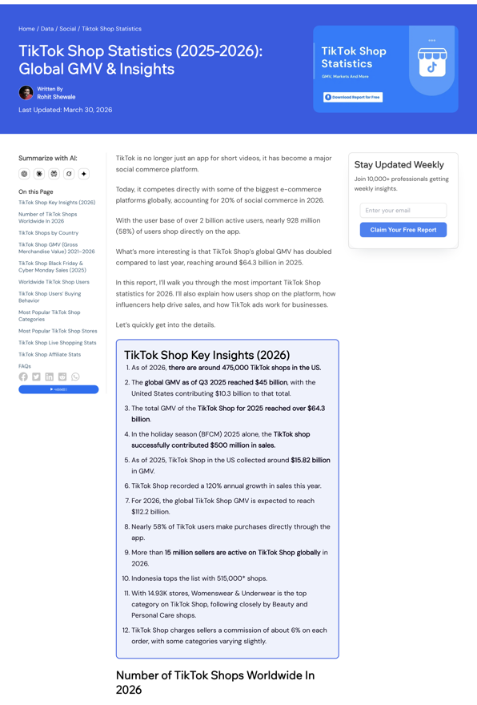
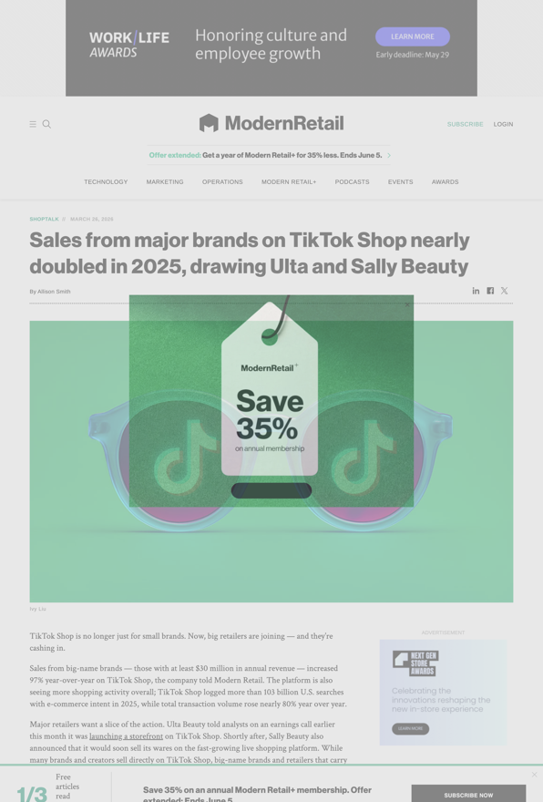
DEFINICIÓN
TRIGGERS
SEÑALES
MACRO 2
LOS HERNÁNDEZ ARE PROMPTED
42
TikTok Shop: food = 13.6% del GMV total 2025. El supermercado vive dentro del feed.
ANTES MAMÁ DECIDÍA QUÉ HABÍA DE COMER. HOY LO DECIDE EL FOR YOU PAGE — Y TE VENDE LOS INGREDIENTES EN EL MISMO SCROLL.
Índice de contenido food en TikTok enero 2026 — la plataforma como primer recetario.
RESOURCERA · 2026
ACCIO / TIKTOK FOOD TRENDS · 2026
CLICK ME ▸
US$759M
Modern Retail: ventas de marcas grandes casi duplicaron en TikTok Shop 2025.
EL FENÓMENO
El joven dominicano abre TikTok antes de abrir el refrigerador. Las recetas virales compiten con la tradición oral heredada — y en muchos hogares jóvenes el algoritmo está ganando.
MODERN RETAIL · 2025
GMV de food en TikTok Shop 2025 — integración receta → carrito en plataforma.
HASHTAGS
CAPITAL ONE SHOPPING · 2025
CLICK ME ▸
#TikTokRecetas · #ForYouPageDeCocina · #AlgoritmoDeAlmuerzo
2×
74% usa redes para decidir qué comer; 50% reporta influencia directa.
Las marcas grandes casi duplicaron ventas en TikTok Shop en 2025.
CROPINK · 2026
MODERN RETAIL · 2025
CLICK ME ▸

Slide 10
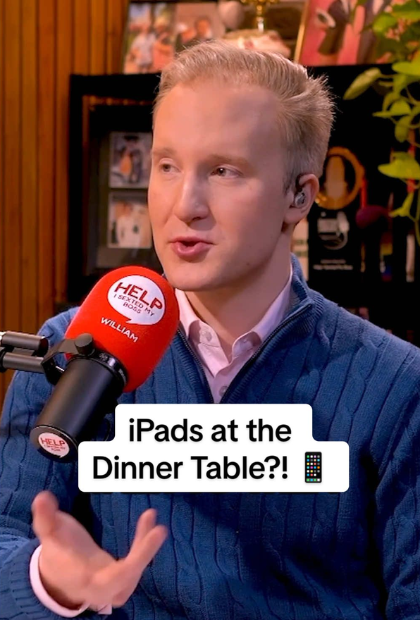

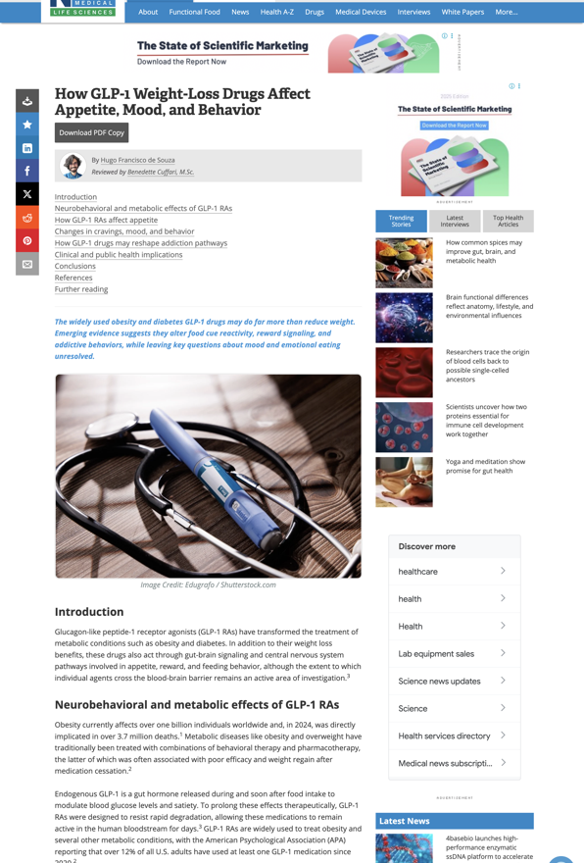
DEFINICIÓN
TRIGGERS
SEÑALES
MACRO 2
LOS HERNÁNDEZ ARE PROMPTED
40%
TikTok debate viral: 'Kids and iPads at the table… yes or no?' — pantallas en la mesa.
EL TRUCO DE PONER UN VIDEO PARA QUE EL NIÑO COMA SE VOLVIÓ CONDICIÓN — EL IPAD ES LA ÚNICA FORMA DE QUE EL PLATO BAJE.
TIKTOK @SEXTEDMYBOSS · 2025
De niños tiene iPad a los 2 años; 2.6 hrs/día promedio; solo 1% cumple límites recomendados.
COMMON SENSE MEDIA · 2025
CLICK ME ▸
2 años
'Half of young children own a cell phone or tablet' — foto editorial niño con tablet.
EL FENÓMENO
El niño no come sin el iPad. El joven de 18 no cena sin Netflix. La pantalla dejó de ser acompañamiento y se volvió condición. La mesa familiar tiene un competidor que casi siempre gana.
K12 DIVE / COMMON SENSE MEDIA · 2025
Edad a la que 4 de cada 10 niños ya tiene tablet según Census 2025 de Common Sense Media.
HASHTAGS
K12 DIVE / CSM · 2025
CLICK ME ▸
#iPadKid · #PantallaMientrasCome · #NetflixYCena
17%
GLP-1 altera apetito y comportamiento — proxy de la pantalla como mediador del comer.
De familias dominicanas no comparte las horas de comida — y donde sí, la pantalla se sentó primero.
NEWS MEDICAL · 2026
CÓDIGO CASA · 2025
CLICK ME ▸

Slide 11
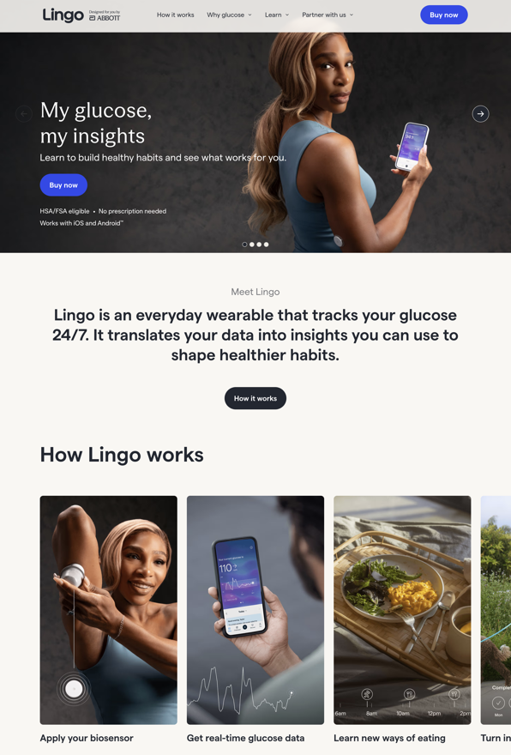
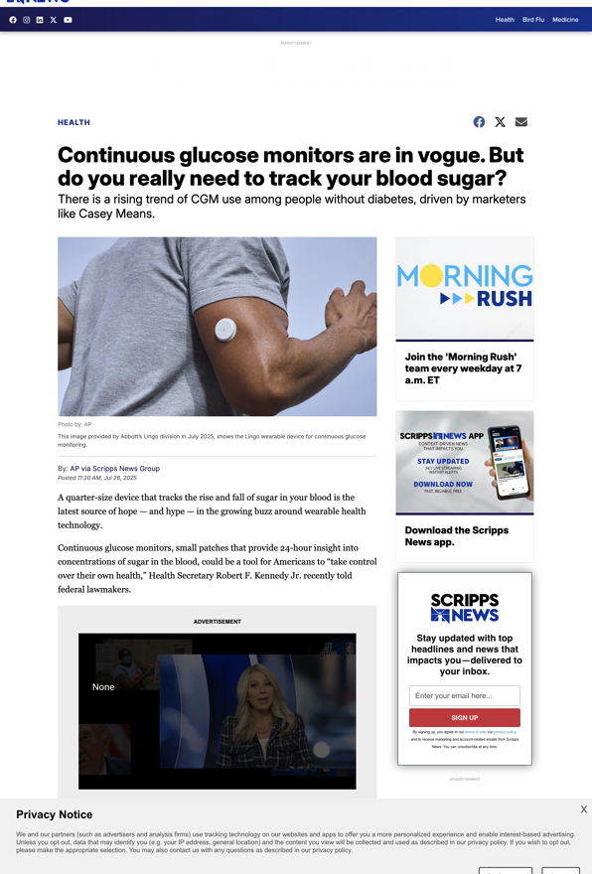
DEFINICIÓN
TRIGGERS
SEÑALES
MACRO 2
LOS HERNÁNDEZ ARE PROMPTED
US$80B
Abbott Lingo hero — mujer con sensor en brazo: 'My glucose, my insights'. CGM OTC.
EL CONSUMIDOR SANO SE PEGA UN SENSOR DE GLUCOSA Y DESCUBRE QUE LA UVA LE SUBE MÁS EL AZÚCAR QUE EL HELADO.
ABBOTT LINGO · 2025
Mercado de wearables y health tracking en 2024; proyecta US$200B+ para 2030.
STATISTA · 2025
CLICK ME ▸
14 días
EL FENÓMENO
Foto AP: brazo con sensor de glucosa — 'CGMs in vogue' para consumidor no-diabético.
Los wearables de glucosa OTC (Lingo, Stelo) salieron del nicho diabético y entraron al consumer health. El 'comer bien' dejó de ser opinión — ahora es métrica continua.
Abbott Lingo — CGM sin prescripción, biosensor de 14 días en Walmart y Amazon.
SCRIPPS NEWS / AP · 2025
HASHTAGS
ABBOTT NEWSROOM · 2025
#LingoRD · #SensorDeGlucosa · #ComerConDato
CLICK ME ▸
OTC
TikTok Shop Key Insights 2026: GMV US$64.3B — el contexto tech que rodea al wearable.
FDA aprobó primeros CGMs OTC en 2024; expansión al consumidor no-diabético.
RESOURCERA · 2026
SCRIPPS NEWS · 2025
CLICK ME ▸

Slide 12
DEFINICIÓN
TRIGGERS
SEÑALES
MACRO 2
LOS HERNÁNDEZ ARE PROMPTED
US$64B
Modern Retail: TikTok Shop 2025 — marcas grandes duplicaron ventas; food como categoría #1.
UNA CREADORA COCINA EN VIVO, TE MUESTRA EL PRODUCTO, LO AGREGAS AL CARRITO SIN SALIR DEL FEED. EL SÚPER SE VOLVIÓ STREAMING.
GMV total TikTok Shop 2025; food = 13.6% = US$759.84M; ticket food US$43.20.
MODERN RETAIL · 2025
CAPITAL ONE SHOPPING / RESOURCERA · 2025-2026
CLICK ME ▸
+84%
Resourcera: GMV US$64.3B + ticket food US$43.20 + live shopping +84% YoY.
EL FENÓMENO
Live shopping pasó del nicho beauty al supermercado: snacks, salsas, kits de receta vendidos durante el video. Food es 13.6% del GMV de TikTok Shop. El próximo carrito será un live stream.
Live shopping creció 84% YoY en 2025; conversión live 6.1% vs feed 4.7%.
RESOURCERA · 2026
RESOURCERA · 2026
HASHTAGS
CLICK ME ▸
#TikTokShopFood · #CocinaEnVivo · #CarritoDelFeed
1er
Primer súper 100% online en Santo Domingo — la grocería dominicana migra a app.
Primer supermercado 100% online abre en Santo Domingo — grocery digital prepara terreno.
ST KITTS NEVIS OBSERVER · 2025
ST KITTS NEVIS OBSERVER · 2025
CLICK ME ▸

Slide 13
MACRO 3
ALGORITMO DEL HOGAR
"El feed se sentó en la mesa y nadie le ofreció silla."

Slide 14
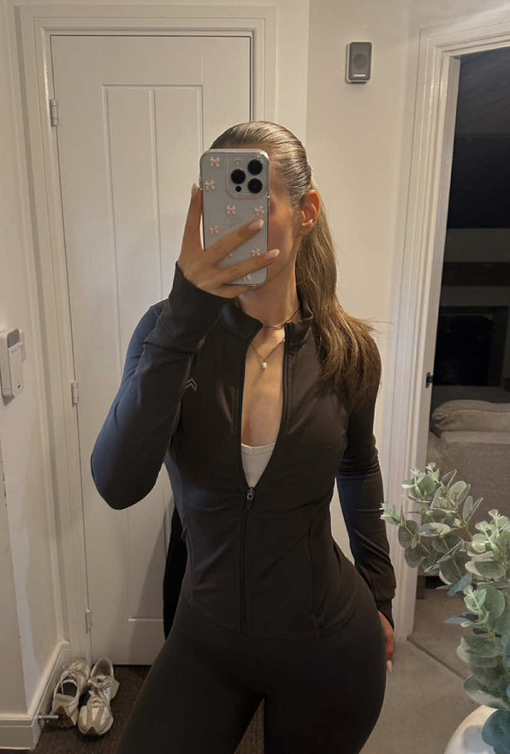
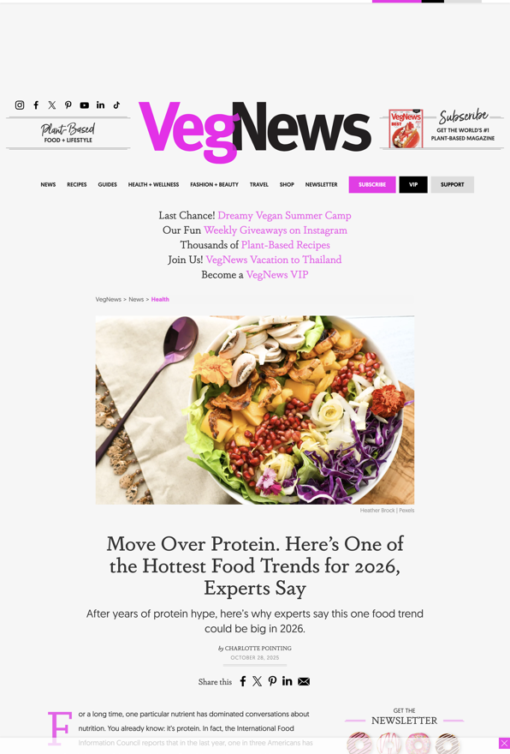
DEFINICIÓN
TRIGGERS
SEÑALES
MACRO 3
ALGORITMO DEL HOGAR
74%
@hanfoodfit — 'What I eat in a day, healthy and balanced' aspiracional #8020rule.
VER LO QUE OTROS COMEN SE VOLVIÓ UNO DE LOS FORMATOS MÁS CONSUMIDOS DE INTERNET. YA NO ES COMIDA — ES IDENTIDAD.
TIKTOK @HANFOODFIT · 2025
De personas usa redes para decidir qué/dónde comer; 50% reporta influencia directa.
CROPINK · 2026
CLICK ME ▸
Top
Bowl proteína + grains + vegetales coloridos — 'comer bien aspiracional 2026' que WIEIAD replica.
EL FENÓMENO
'What I Eat in a Day' explota no por curiosidad culinaria — por validación. Ver lo que come otro para confirmar, comparar o inspirarse. El plato ajeno es espejo. Y juez.
'What I Eat in a Day' entre top food trends 2026; engagement que el algoritmo premia.
VEGNEWS · 2025
CHOWHOUND / TIKTOK TRENDS · 2026
HASHTAGS
CLICK ME ▸
#QuéComoEnUnDía · #WhatIEatInADay · #AlimentaciónEnPantalla
2026
Cropink: 74% usa redes para decidir qué comer; el feed como nutricionista.
Whole Foods predice bowl colorido como 'comer bien aspiracional' que WIEIAD replica.
CROPINK · 2026
VEGNEWS · 2025
CLICK ME ▸

Slide 15
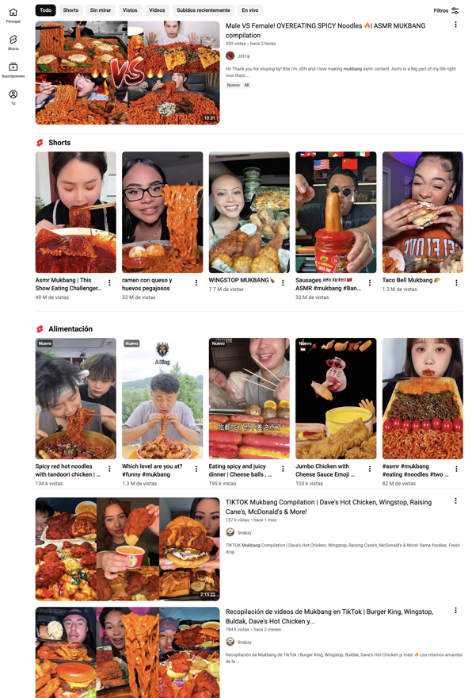
DEFINICIÓN
TRIGGERS
SEÑALES
MACRO 3
ALGORITMO DEL HOGAR
5.3M
Grid YouTube 'mukbang' — thumbnails comida extrema + ASMR con millones de vistas.
EL MUKBANG NACIÓ PORQUE HAY GENTE QUE COME SOLA Y PREFIERE VER A ALGUIEN COMER ANTES QUE COMER EN SILENCIO.
YOUTUBE · 2026
#mukbang supera 5.3M videos en 2025; top creadores ganan hasta US$10K/mes.
DISTRACTION MAGAZINE / PMC · 2025
CLICK ME ▸
68.5%
@hanfoodfit — formato WIEIAD como compañía parasocial; el comer-en-pantalla.
EL FENÓMENO
Nació en Corea como compañía virtual. Hoy es negocio millonario. El dominicano lo consume porque la mesa vacía duele — y una pantalla llena el silencio del comedor.
De jóvenes universitarias ve videos de comida regularmente — vínculo parasocial como consuelo.
TIKTOK @HANFOODFIT · 2025
HASHTAGS
WESTERN GAZETTE / PMC · 2025-2026
CLICK ME ▸
#MukbangLatino · #ComerSoloPeroNoTanto · #SoledadEnLaMesa
2B+
Medicalización del hambre — GLP-1 crea contrapunto; el mukbang es el polo opuesto analógico.
Nickocado Avocado supera 2B views en YouTube — el mukbang como negocio millonario.
NEWS MEDICAL · 2026
PMC · 2025
CLICK ME ▸

Slide 16
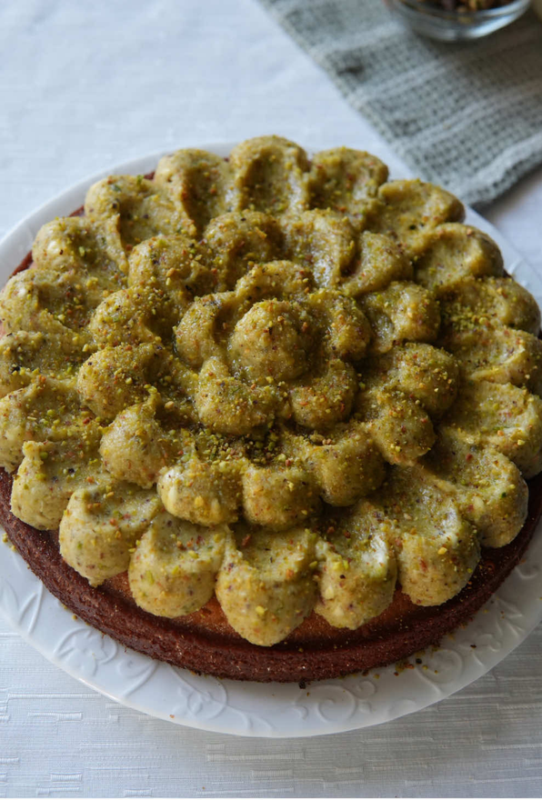
DEFINICIÓN
TRIGGERS
SEÑALES
MACRO 3
ALGORITMO DEL HOGAR
↓
@chef_natalie_ — 'stress baking is my form of therapy' #bakingtherapy #bakingtiktok.
CUANDO TODO LO DEMÁS ESTÁ FUERA DE CONTROL, LA COCINA ES EL ÚNICO SITIO DONDE LO QUE HAGO SÍ SALE COMO QUIERO.
TIKTOK @CHEF_NATALIE_ · 2025
Hornear activa rutas de dopamina y reduce cortisol — equivalente a mindfulness clínico según Kaiser Permanente.
CLICK ME ▸
KAISER PERMANENTE / NEUROLAUNCH · 2025-2026
Jeringa semaglutide — GLP-1 altera apetito; la cocina como contrapunto analógico a la farmacología.
2026
EL FENÓMENO
Bajo burnout y presión social, adultos jóvenes descubrieron que cocinar y hornear son terapia real. No es hobbyismo — es el único espacio donde lo que controlas eres tú.
NEWS MEDICAL · 2026
Ola de cancelaciones de delivery + vuelta a la cocina como anti-ansiedad digital.
HASHTAGS
EDITORIALGE / COOKING AS THERAPY · 2026
CLICK ME ▸
#CocinaComoTerapia · #HornearParaDesestresarse · #LoveLanguageCocina
GLP-1
Bowl aspiracional 2026 — cocinar para el feed y para el alma; el plato que también es estética.
Medicalización del hambre (Ozempic) crea contrapunto cultural: la cocina como ritual analógico.
VEGNEWS · 2025
NEWS MEDICAL · 2026
CLICK ME ▸

Slide 17
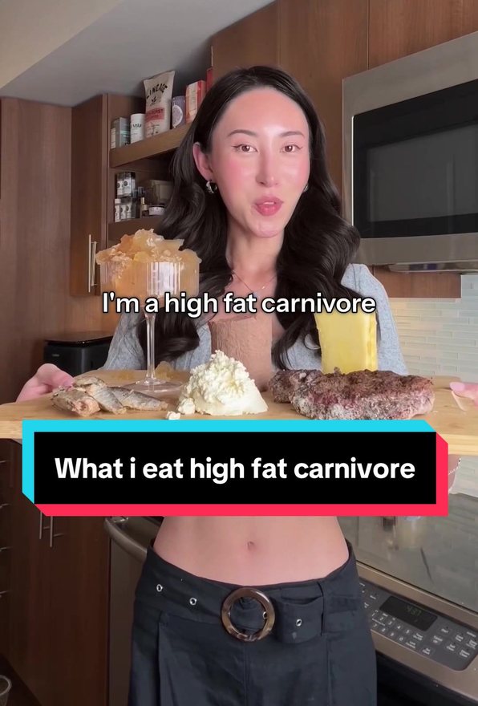
DEFINICIÓN
TRIGGERS
SEÑALES
MACRO 3
ALGORITMO DEL HOGAR
2.6M
@Steakandbuttergal — #carnivorediet: la creadora más viral de solo carne + mantequilla + huevos.
EL FOMO DE BAJAR DE PESO LLEGÓ A SU VERSIÓN MÁS EXTREMA: ELIMINAR TODO LO QUE NO SEA ANIMAL. LA SANGRE CUENTA OTRA HISTORIA.
#carnivore supera 2.6M publicaciones en Instagram a noviembre 2025.
TIKTOK @STEAKANDBUTTERGAL · 2025
RESEARCHGATE / FOX NEWS · 2025-2026
CLICK ME ▸
+36
Bowl colorido aspiracional 2026 — pivot mainstream de proteína → fibra mientras carnivore escala.
EL FENÓMENO
LDL promedio sube de 126 a 172 mg/dL; un caso documentado pasó de 163 a 365.
VEGNEWS · 2025
Joe Rogan lo popularizó, los influencers lo viralizaron. Solo carne, mantequilla y huevo. El algoritmo lo distribuye más rápido que la evidencia clínica que lo contradice.
NUTRIENTS JOURNAL · ENE 2026
CLICK ME ▸
HASHTAGS
2026
#DietaCarnívora · #FOMODeBajarDePeso · #CarnivoreVsColesterol
'Move Over Protein' — Whole Foods predice Año de la Fibra 2026 como contratendencia.
Whole Foods predice 'Year of the Fiber' + flexitarian — mainstream pivota mientras carnivore escala.
VEGNEWS · OCT 2025
WHOLE FOODS / VEGNEWS · 2026
CLICK ME ▸

Slide 18
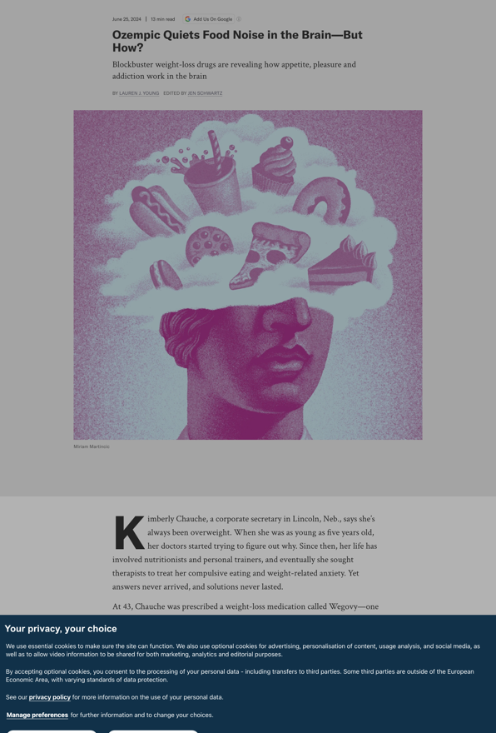
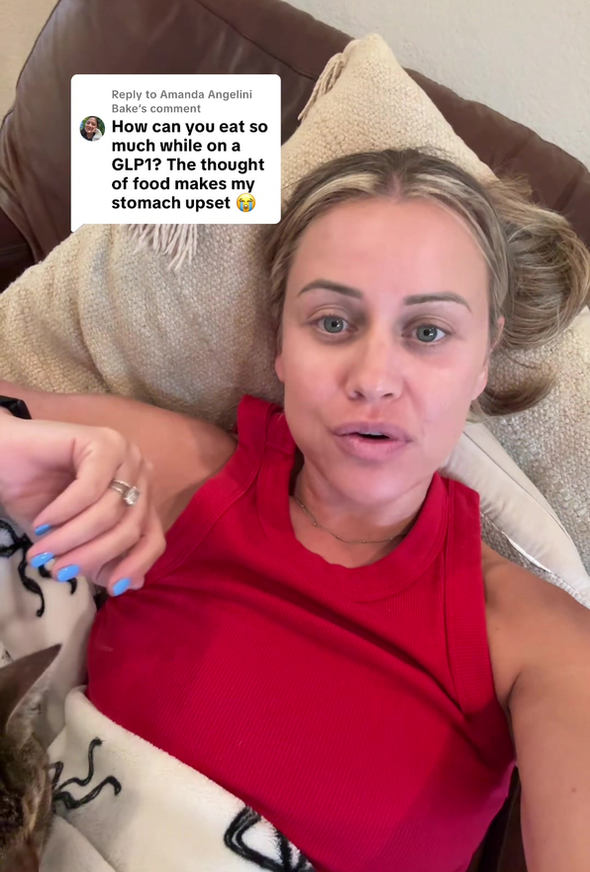
DEFINICIÓN
TRIGGERS
SEÑALES
MACRO 3
ALGORITMO DEL HOGAR
58%
SciAm: ilustración surrealista — cabeza clásica con comida girando. 'Ozempic Quiets Food Noise'.
GLP-1 SILENCIA EL 'FOOD NOISE' DEL CEREBRO. LA NUEVA CONVERSACIÓN NO ES QUÉ COCINAR — ES SI LO DESEO O SOLO ME ACORDÉ QUE EXISTÍA.
Siente menos hambre con GLP-1; 64% se llena antes; 21-23% reporta cambios de sabor.
SCIENTIFIC AMERICAN · JUN 2024
EASD 2025 / NEWS-MEDICAL · 2025
CLICK ME ▸
n=411
Jeringa semaglutide — 58% siente menos hambre con GLP-1; 64% se llena antes (EASD 2025).
EL FENÓMENO
Survey EASD Annual Meeting 2025 sobre impacto cognitivo del GLP-1 en el food noise.
NEWS MEDICAL · 2026
Ozempic y Mounjaro reescriben la relación con la comida: ya no se trata de fuerza de voluntad — se trata de farmacología que apaga el ruido mental. El feed normaliza la conversación.
EASD 2025
CLICK ME ▸
HASHTAGS
🧠
#FoodNoise · #OzempicDiary · #GLP1RD
@JanelleRohner — responde sobre GLP-1 y food noise; #glp1community decenas de millones de views.
Scientific American + Medscape documentan cómo GLP-1 reduce respuesta cerebral a comida.
TIKTOK @JANELLEROHNER · 2025
SCIENTIFIC AMERICAN / MEDSCAPE · 2025
CLICK ME ▸

